Slide 1


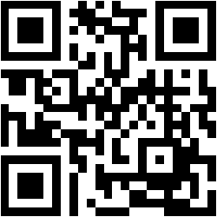
MVVM
Podyplomowe Studium Programowani i Zastosowań Komputerów
Wydział Fizyki, Astronomii i Informatyki Stosowanej
Uniwersytet Mikołaja Kopernika w Toruniu
… ale najpierw MVC i MVP
Jacek Matulewski
7 maja 2020
http://fizyka.umk.pl/~jacek/dydaktyka/spdypl_net/

Slide 2
Architektura MVC
Model-View-Controler
Oryginalnie dla aplikacji konsolowych
Ostatnio też do aplikacji internetowych
(ASP.NET MVC, ASP.NET Core)
Model – dane i logika programu
Widok – moduł obsługujący
wyświetlanie w konsoli
Kontroler – przyjmuje
wejście z klawiatury,
modyfikuje model
Użytkownik
używa
jest oglądany
Kontroler
Widok
modyfikuje
aktualizuje
Model

Slide 3
Architektura MVC
Kontrola oraz
przepływ informacji
między modułami
aplikacji w
architekturze
MVC
Użytkownik
używa
jest oglądany
Kontroler
Widok
modyfikuje
aktualizuje
Model

Slide 4
Architektura MVC
Jest wiele wersji samego MVC
Często używana wersja z pasywnymi
modelem i widokiem (passive)
oraz nadzorującym kontrolerem (supervising)
Użytkownik
używa
jest oglądany
Kontroler
aktualizuje
Widok
modyfikuje
Model

Slide 5
Wzorzec MVP
MVP (model-view-presenter) - wzorzec architektoniczny
dla aplikacji z graficznym interfejsem użytkownika (GUI)
stworzony w Microsoft na potrzeby aplikacji Windows Forms
Model – przechowuje dane (stan aplikacji), które mogą być
prezentowane lub edytowane w GUI
Widok – pasywny moduł prezentujący dane i
przyjmująca żądania użytkownika poprzez kontrolki
Presenter – świadomy modelu i widoku, pośredniczy między nimi
– wiąże model w z widokiem rozszerzając zakres kodu,
który może być objęty testami jednostkowymi,
tworzy wiązania.
W projekcie może być wiele widoków,
a każdy ma swój jeden presenter
Widok nie zna źródła danych,
umie je tylko pokazywać.
Danymi zapełnia go presenter.

Slide 6
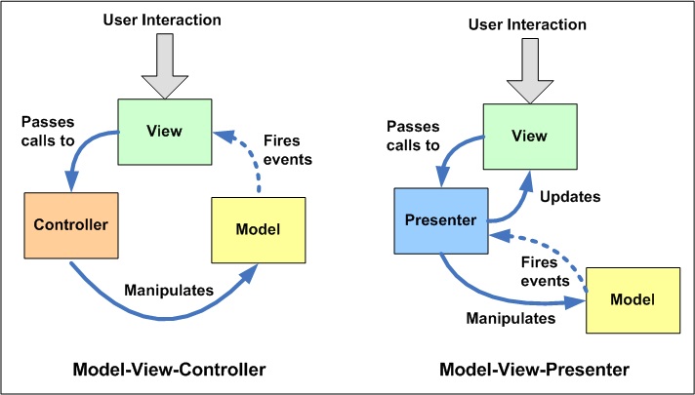
Wzorzec MVP
?
http://msdn.microsoft.com/en-us/library/ff647859.aspx

Slide 7
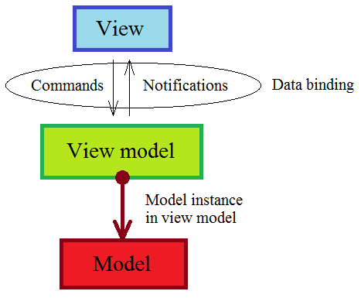
Warstwy wzorca MVVM

Slide 8
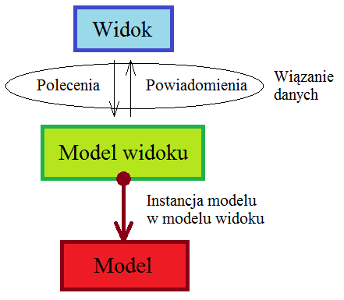
Warstwy wzorca MVVM
Widok – kod XAML
(bez własnego kodu C#!)
Model – czysty kod C#
(nie jest świadomy ani wzorca,
ani wyższych „technologii”)

Slide 9
Warstwy wzorca MVVM
Model widoku – reprezentuje model
przed widokiem
(filtrowanie,
przekształcanie i
udostępnianie danych).
Jednocześnie jest abstrakcją widoku.

Slide 10
Warstwy wzorca MVVM
Odpowiedzialność grafika (kod XAML)
Osobne narzędzie Blend for VS 2017
Nie wymaga VM, a jedynie wiązań (kontrakt)
Odpowiedzialność programisty C#
Testy jednostkowe (także VM)
Model może być pasywny lub aktywny
Rozwój M i VM nie wymaga widoku
(ustalane są tylko udostępniane
w VM własności i polecenia).
Mniejsza zależność i liczba kontaktów

Slide 11
Przykład aplikacji MVVM
Model
using System;
namespace AsystentZakupówWPF.Model
{
public class SumowanieKwot
{
public decimal Limit { get; private set; }
public decimal Suma { get; private set; }
public SumowanieKwot(decimal limit, decimal suma = 0)
{
this.Limit = limit;
this.Suma = suma;
}
...
}
}

Slide 12
Przykład aplikacji MVVM
Model
using System;
namespace AsystentZakupówWPF.Model
{
public class SumowanieKwot
{
...
public bool CzyKwotaJestPoprawna(decimal kwota)
{
bool czyDodatnia = kwota > 0;
bool czyPrzekroczyLimit = Suma + kwota > Limit;
return czyDodatnia && !czyPrzekroczyLimit;
}
...
}
}

Slide 13
Przykład aplikacji MVVM
Model
using System;
namespace AsystentZakupówWPF.Model
{
public class SumowanieKwot
{
...
public void Dodaj(decimal kwota)
{
if (!CzyKwotaJestPoprawna(kwota))
throw new ArgumentOutOfRangeException(
"Kwota zbyt duża lub ujemna");
Suma += kwota;
}
}
}

Slide 14
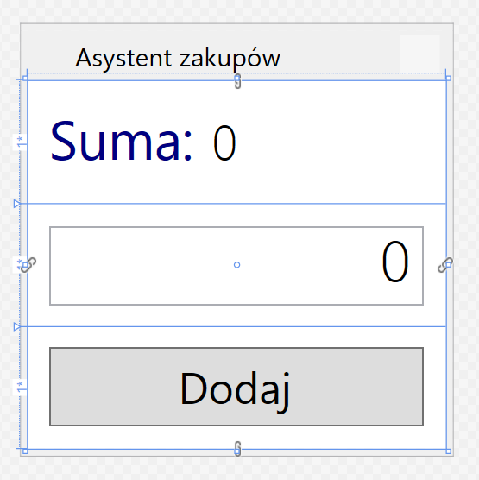
Przykład aplikacji MVVM
Widok
TextBlock
TextBox, tbKwota
Button, btnDodaj

Slide 15
Przykład aplikacji MVVM
Widok
<Window x:Class="AsystentZakupówWPF.MainWindow"
xmlns="http://schemas.microsoft.com/winfx/2006/xaml/presentation"
xmlns:x="http://schemas.microsoft.com/winfx/2006/xaml"
xmlns:d="http://schemas.microsoft.com/expression/blend/2008"
xmlns:mc="http://schemas.openxmlformats.org/markup-compatibility/2006"
xmlns:local="clr-namespace:AsystentZakupówWPF"
mc:Ignorable="d"
ResizeMode = "NoResize"
Title="Asystent zakupów" Height="200" Width="200">
<Grid>
<Grid.RowDefinitions>
<RowDefinition Height="1*" />
<RowDefinition Height="1*" />
<RowDefinition Height="1*" />
</Grid.RowDefinitions>
...
</Grid>
</Window>

Slide 16
Przykład aplikacji MVVM
Widok
<Window x:Class="AsystentZakupówWPF.MainWindow" ...>
<Grid>
<Grid.RowDefinitions>
...
</Grid.RowDefinitions>
<TextBlock HorizontalAlignment="Left" Grid.Row="0"
FontSize="25" Foreground="Navy" Margin="10">
Suma:
<Run Foreground="Black" FontFamily="Courier New"
Text="0" />
</TextBlock>
<TextBox x:Name="tbKwota" FontSize="30" FontFamily="Courier New"
TextAlignment="Right" Margin="10" Grid.Row="1" Text="0" />
<Button x:Name="btnDodaj" Content="Dodaj" FontSize="20" Margin="10"
Grid.Row="2" />
</Grid>
</Window>

Slide 17
Przykład aplikacji MVVM
Model widoku
using System.Windows;
using System.Windows.Input;
using System.ComponentModel;
namespace AsystentZakupówWPF.ModelWidoku
{
using Model;
public class ModelWidoku : INotifyPropertyChanged
{
private SumowanieKwot model = new SumowanieKwot(1000);
public string Suma
{
get
{
return model.Suma.ToString();
}
}
Instancja modelu
Udostępnianie danych modelu
Zamiast konwersji konwerter!

Slide 18
Przykład aplikacji MVVM
Model widoku
using ...
namespace AsystentZakupówWPF.ModelWidoku
{
using Model;
public class ModelWidoku : INotifyPropertyChanged
{
...
public event PropertyChangedEventHandler PropertyChanged;
private void onPropertyChanged(string nazwaWłasności)
{
PropertyChanged?.Invoke(
this,
new PropertyChangedEventArgs(nazwaWłasnoscinazwaWłasności));
}
Powiadamianie widoku o zmianach własności

Slide 19
Przykład aplikacji MVVM
Model widoku
public class ModelWidoku : INotifyPropertyChanged
{
...
private ICommand dodajKwotęCommand;
public ICommand DodajKwotę
{
get
{
if (dodajKwotęCommand == null)
dodajKwotęCommand = new RelayCommand(...);
return dodajKwotęCommand;
}
}
}
Polecenie (reagowanie na działania
użytkownika w widoku)
Klasa RelayCommand (nie ma w .NET)
Jej implementacja będzie na ćwiczeniach

Slide 20
Przykład aplikacji MVVM
Model widoku
using ...
namespace AsystentZakupówWPF.ModelWidoku
{
using Model;
public class ModelWidoku : INotifyPropertyChanged
{
...
private bool czyŁańcuchKwotyJestPoprawny(string s)
{
if (string.IsNullOrWhiteSpace(s)) return false;
decimal kwota;
if (!decimal.TryParse(s, out kwota)) return false;
else return model.CzyKwotaJestPoprawna(kwota);
}
Metoda pomocnicza

Slide 21
Przykład aplikacji MVVM
Model widoku
public class ModelWidoku : INotifyPropertyChanged
{
...
private ICommand dodajKwotęCommand;
public ICommand DodajKwotę
{
get
{
if (dodajKwotęCommand == null)
dodajKwotęCommand = new RelayCommand(execute, canExecute);
return dodajKwotęCommand;
}
}
}
Polecenie (reagowanie na działania
użytkownika w widoku)

Slide 22
Przykład aplikacji MVVM
Model widoku
dodajKwotęCommand = new RelayCommand(
(object argument) => //execute
{
decimal kwota = decimal.Parse((string)argument);
model.Dodaj(kwota);
onPropertyChanged("Suma");
},
(object argument) => //can execute
{
return CzyŁańcuchKwotyJestPoprawny((string)argument);
}
);
Wyrażenia Lambda: () => { }
Przekazanie działania do modelu
(model odpowiada za stan aplikacji)
Weryfikacja możliwości wykonania działania
(wynik zwracany poprzez własność
CanExecute → informacja zwrotna w widoku)

Slide 23
Przykład aplikacji MVVM
Widok – wiązania
<Window x:Class="AsystentZakupówWPF.MainWindow"
xmlns="http://schemas.microsoft.com/winfx/2006/xaml/presentation"
xmlns:x="http://schemas.microsoft.com/winfx/2006/xaml"
xmlns:d="http://schemas.microsoft.com/expression/blend/2008"
xmlns:mc="http://schemas.openxmlformats.org/markup-compatibility/2006"
xmlns:local="clr-namespace:AsystentZakupówWPF"
xmlns:mw="clr-namespace:AsystentZakupówWPF.ModelWidoku"
mc:Ignorable="d"
Title="Asystent zakupów" Height="200" Width="200">
<Window.DataContext>
<mw:ModelWidoku />
</Window.DataContext>
<Grid>
...
</Grid>
</Window>
Instancja modelu widoku w widoku

Slide 24
Przykład aplikacji MVVM
Widok – wiązania
<Grid>
...
<TextBlock HorizontalAlignment="Left" VerticalAlignment="Top" FontSize="25"
Foreground="Navy" Grid.Row="0" Margin="10,10,10,10">
Suma:
<Run Foreground="Black" FontFamily="Courier New"
Text="{Binding Path=Suma, Mode=OneWay}" />
</TextBlock>
<TextBox x:Name="tbKwota" FontSize="30" FontFamily="Courier New"
TextAlignment="Right" Margin="10,10,10,10" Grid.Row="1" Text="0" />
<Button x:Name="btnDodaj" Content="Dodaj" FontSize="20" Margin="10,10,10,10"
Grid.Row="2" Command="{Binding DodajKwotę}"
CommandParameter="{Binding ElementName=tbKwota, Path=Text}" />
</Grid>

Slide 25
Przykład aplikacji MVVM
Widok – konwerter
namespace AsystentZakupówWPF
{
class BoolToBrushConverter : IValueConverter
{
public object Convert(object value, Type targetType, object parameter,
System.Globalization.CultureInfo culture)
{
bool b = (bool)value;
return b ? Brushes.Black : Brushes.Red;
}
public object ConvertBack(object value, Type targetType,
object parameter,
System.Globalization.CultureInfo culture)
{
throw new NotImplementedException();
}
}
}
Konwertery także można testować testami jednostkowymi

Slide 26
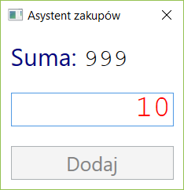
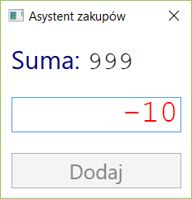
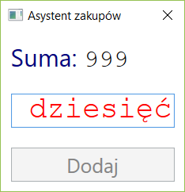
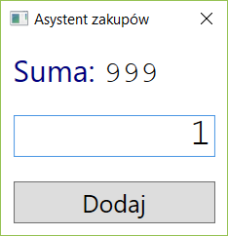
Przykład aplikacji MVVM
Widok – konwerter
<Window x:Class="AsystentZakupówWPF.MainWindow"
xmlns="http://schemas.microsoft.com/winfx/2006/xaml/presentation"
xmlns:x="http://schemas.microsoft.com/winfx/2006/xaml"
xmlns:d="http://schemas.microsoft.com/expression/blend/2008"
xmlns:mc="http://schemas.openxmlformats.org/markup-compatibility/2006"
xmlns:local="clr-namespace:AsystentZakupówWPF"
xmlns:mw="clr-namespace:AsystentZakupówWPF.ModelWidoku"
mc:Ignorable="d"
Title="Asystent zakupów" Height="200" Width="200">
<Window.Resources>
<local:BoolToBrushConverter x:Key="boolToBrush" />
</Window.Resources>
...
<TextBox x:Name="tbKwota" FontSize="30" FontFamily="Courier New"
TextAlignment="Right" Margin="10,10,10,10" Grid.Row="1" Text="0"
Foreground="{Binding ElementName=btnDodaj, Path=IsEnabled,
Mode=OneWay, Converter={StaticResource boolToBrush}}" />
...
Multibinding – IMultiValueConverter → na ćwiczeniach

Slide 27
Wiązania
Text="{Binding Source={StaticResource źródło}, Path=Własność,
Mode=OneWay, Converter={StaticResource konwerter}
StringFormat=Cena (zł): {0:C}}"
Path – własność (zależności) obiektu „dowiązywanego”
(źródło wiązania, binding source); nazwa atrybutu może być pominięta
Source – jawne wskazanie na źródło wiązania (np. z zasobów);
domyślnie odczytywany z DataContext
RelativeSource – źródło w drzewie widoku np.
{Binding RelativeSource={RelativeSource Self}, Path=Własność}"
ElementName – wskazanie na element XAML/kontrolkę
(zamiast użycia kontekstu danych); wiązanie w obrębie widoku
Mode = TwoWay (domyślne WPF) | OneWay (domyślne UWP) |
OneWayToSource | OneTime
FallbackValue – wartość domyślna
UpdateSourceTrigger = LostFocus | PropertyChanged | Explicit
(tylko w powiadamianiu z widoku do źródła wiązania)

Slide 28
Wiązania
Text="{Binding Source={StaticResource źródło}, Path=Własność,
Mode=OneWay, Converter={StaticResource konwerter}
StringFormat=Cena (zł): {0:C}}"
StringFormat – formatowanie łańcuchów (por. string.Format)
Przykłady:
StringFormat=Liczba: {0} metrów
StringFormat=Liczba: {0:F2} //1234.56
StringFormat=Liczba: {0:F0} //1235
StringFormat=Liczba: {0:N2} //1,234.56
StringFormat=Liczba: {0:#,#.0} z przecinkiem
StringFormat=Cena: {0:C} zł
StringFormat=Data: {0:dddd, MMMM dd}, ConverterCulture=pl-PL
StringFormat=Czas: {0:HH:mm}
StringFormat={}{0:#,#.0} <-- gdy nie ma dodatkowe tekstu z przodu!!
<TextBlock Text="{Binding Source={x:Static system:DateTime.Now},
ConverterCulture='pl-PL',
StringFormat=Polska data: {0:D}}" />
Liczba {0} to numeru wiązanej własności,
ważne przy multibindingu – kolejne własności 1, 2, …
np. StringFormat="{}{0} + {1}"
IDataErrorInfo (od .NET 3.5),
INotifyDataError (od .NET 4.5)
umożliwiają monitorowanie danych w ramach wiązań

Slide 29
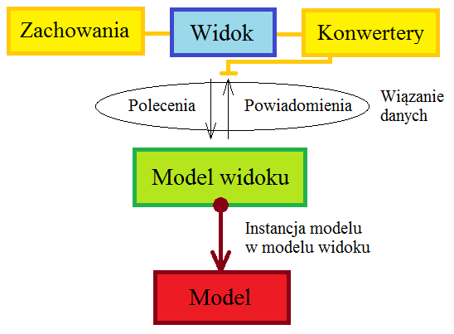
Warstwy wzorca MVVM

